Slide 1
ΣΤΡΑΤΗΓΙΚΟΣ ΠΡΟΓΡΑΜΜΑΤΙΣΜΟΣ:
Πλαίσιο και ανάλυση εσωτερικού περιβάλλοντος (Resource Based Theory και Ανάλυση SWOT)
Ολυμπία Κωνσταντακοπούλου, Οικονομολόγος, MSc, PhD
BSc in Management Science and Technology - BSc in Economics (AUEB), MSc in Healthcare Management (NKUA)
Ερευνήτρια/Επιστημονικός Συνεργάτης του Εργαστηρίου Οργάνωσης και Αξιολόγησης Υπηρεσιών Υγείας
Τμήμα Νοσηλευτικής, Εθνικό και Καποδιστριακό Πανεπιστήμιο Αθηνών (Ε.Κ.Π.Α.)
Email: olympiak1982@hotmail.com

Slide 2
3^{ο} βήμα:
Ανάλυση του εσωτερικού περιβάλλοντος του οργανισμού προκειμένου να αναγνωρισθούν τα δυνατά σημεία και οι αδυναμίες του οργανισμού
Ανάλυση εσωτερικού περιβάλλοντος
Θεωρία των πόρων και των ικανοτήτων (Resource Based Theory) (αφορά το εσωτερικό περιβάλλον της επιχείρησης-οργανισμού)
Ανάλυση δυνάμεων και των αδυναμιών του οργανισμού (ανάλυση SWOT) (αφορά το εσωτερικό περιβάλλον της επιχείρησης-οργανισμού)

Slide 3
3^{ο} βήμα:
Ανάλυση του εσωτερικού περιβάλλοντος του οργανισμού προκειμένου να αναγνωρισθούν τα δυνατά σημεία και οι αδυναμίες του οργανισμού
Ανάλυση εσωτερικού περιβάλλοντος
1. Θεωρία των Πόρων και των Ικανοτήτων (Resource Based Theory)
Διερεύνηση των θεμελιωδών ικανοτήτων που αποτελούν τις ρίζες για την ανάπτυξη ανταγωνιστικού πλεονεκτήματος
Θεμελιώδεις ικανότητες: Οι ικανότητες που δε διαθέτουν οι ανταγωνιστές και δεν μπορούν εύκολα να τις μιμηθούν. Αυτές οδηγούν σε διατηρήσιμο ανταγωνιστικό πλεονέκτημα (sustainable competitive advantage)
Οι θεμελιώδεις ικανότητες προκύπτουν από δύο (2) αλληλοσυμπληρούμενες πηγές:
Πόροι: Υλικοί και άυλοι + Συστήματα
Ικανότητες
Θεμελιώδεις ικανότητες
Δεξιότητες που:
διαφοροποιούν έναν οργανισμό,
συμβάλουν θετικά στην αξία που παράγει,
διαρκούν περισσότερο από τις επιμέρους ικανότητες και
είναι υπερβατικές δηλαδή δεν σχετίζονται μόνο με ένα συγκεκριμένο προϊόν ή υπηρεσία αλλά μπορούν να οδηγήσουν σε σειρά προϊόντων

Slide 4
3^{ο} βήμα:
Ανάλυση του εσωτερικού περιβάλλοντος του οργανισμού προκειμένου να αναγνωρισθούν τα δυνατά σημεία και οι αδυναμίες του οργανισμού
Ανάλυση εσωτερικού περιβάλλοντος
1. Θεωρία των Πόρων και των Ικανοτήτων (Resource Based Theory)
ΠΟΡΟΙ ΤΟΥ ΟΡΓΑΝΙΣΜΟΥ
Υλικοί πόροι: μηχανήματα, αναλώσιμα, εγκαταστάσεις (όχι μόνο απλή καταγραφή αλλά και αξιολόγηση της κατάστασης)
Ανθρώπινοι πόροι: αριθμός αλλά και ικανότητες όπως και δυνατότητες εξέλιξης-ανάπτυξης/προσαρμογής στα νέα δεδομένα
Συστήματα: συντονισμός πόρων μέσω συστημάτων πχ μηχανοργάνωσης, μάρκετινγκ, διοίκησης
Άυλοι πόροι: φήμη, αξιοπιστία κτλ.
Δεν αρκεί η ύπαρξη των πόρων για να επιτύχει ένας οργανισμός ή μία επιχείρηση
Σημασία έχει ο συνδυασμός των πόρων για τη δημιουργία ικανοτήτων διαχείρισης και αλλαγής τους όταν είναι απαραίτητο (ικανότητες = συνδυασμός πόρων)
Πόροι: Υλικοί και άυλοι + Συστήματα
Ικανότητες
ΙΚΑΝΟΤΗΤΕΣ
Οριακές ικανότητες (threshold competencies):
Τις ΔΙΑΘΕΤΟΥΝ οι ανταγωνιστές ή είναι εύκολο να τις μιμηθούν
Θεμελιώδης ικανότητες (core competencies):
ΔΕΝ ΤΙΣ ΔΙΑΘΕΤΟΥΝ οι ανταγωνιστές, δύσκολο να τις μιμηθούν, μπορεί να οδηγήσουν σε ανταγωνιστικό πλεονέκτημα

Slide 5
3^{ο} βήμα:
Ανάλυση του εσωτερικού περιβάλλοντος του οργανισμού προκειμένου να αναγνωρισθούν τα δυνατά σημεία και οι αδυναμίες του οργανισμού
Ανάλυση εσωτερικού περιβάλλοντος
1. Θεωρία των Πόρων και των Ικανοτήτων (Resource Based Theory)
ΠΟΡΟΙ (Resources)
Υλικοί
Άυλοι
ΙΚΑΝΟΤΗΤΕΣ (Capabilities)
Ομάδες Πόρων
Είναι Πηγή για:
ΘΕΜΕΛΙΩΔΕΙΣ ΙΚΑΝΟΤΗΤΕΣ (Core Competences)
Πηγές Ανταγωνιστικού Πλεονεκτήματος
Είναι Πηγή για:
ΔΙΑΤΗΡΗΣΙΜΟ ΑΝΤΑΓΩΝΙΣΤΙΚΟ ΠΛΕΟΝΕΚΤΗΜΑ
(Sustainable Competitive advantage)
Προσαρμογή από:
Hitt, M.A, D.R. Ireland and R.E. Hoskisson, “Strategic Management Competitiveness and Globalization”,
South-Western Ceogage Learning, 10th edition, 2013
Είναι Βάση για:

Slide 6
3^{ο} βήμα:
Ανάλυση του εσωτερικού περιβάλλοντος του οργανισμού προκειμένου να αναγνωρισθούν τα δυνατά σημεία και οι αδυναμίες του οργανισμού
Ανάλυση εσωτερικού περιβάλλοντος
1. Θεωρία των Πόρων και των Ικανοτήτων (Resource Based Theory)
Οι Θεμελιώδεις Ικανότητες:
Προσφέρουν διαφοροποίηση έναντι των ανταγωνιστών (δύσκολο να αντιγραφούν)
Συμβάλλουν θετικά και σε μεγάλο βαθμό στην αξία του οργανισμού/επιχείρησης
Παρέχουν δυνατότητα εισόδου σε νέες αγορές
Διαρκούν μεγάλο χρονικό διάστημα (περισσότερο από ένα προϊόν ή μία τεχνολογία)

Slide 7
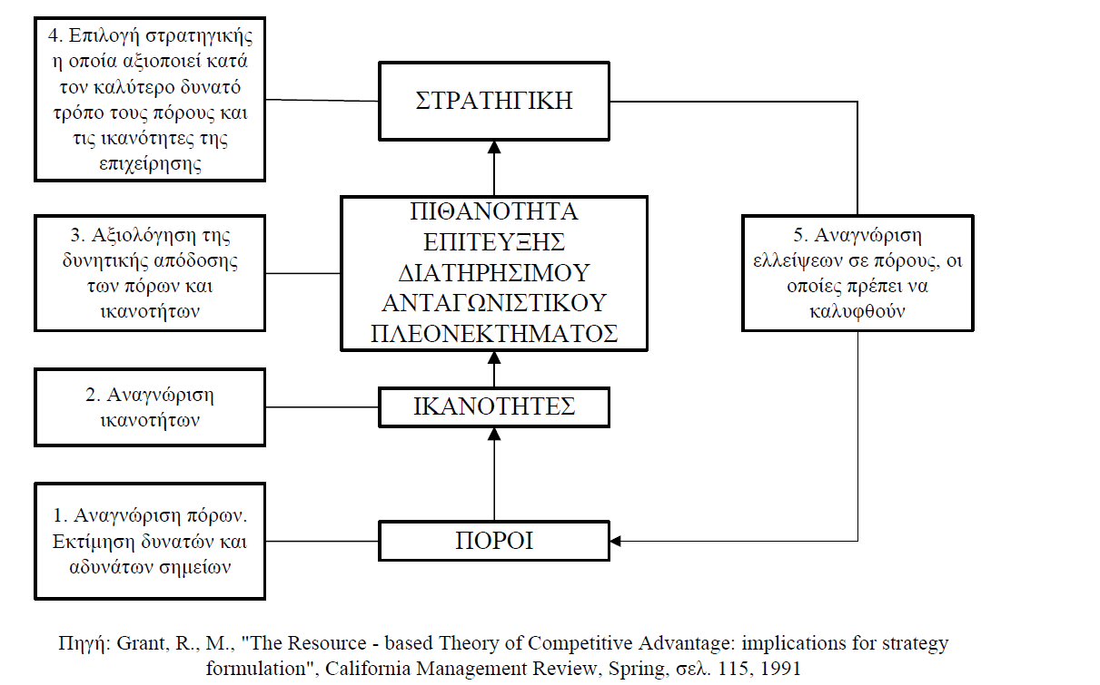
3^{ο} βήμα:
Ανάλυση του εσωτερικού περιβάλλοντος του οργανισμού προκειμένου να αναγνωρισθούν τα δυνατά σημεία και οι αδυναμίες του οργανισμού
Ανάλυση εσωτερικού περιβάλλοντος
1. Θεωρία των Πόρων και των Ικανοτήτων (Resource Based Theory)
ΔΙΑΜΟΡΦΩΣΗ ΣΤΡΑΤΗΓΙΚΗΣ ΜΕ ΒΑΣΗ ΤΟΥΣ ΠΟΡΟΥΣ ΚΑΙ ΤΙΣ ΙΚΑΝΟΤΗΤΕΣ

Slide 8
3^{ο} βήμα:
Ανάλυση του εσωτερικού περιβάλλοντος του οργανισμού προκειμένου να αναγνωρισθούν τα δυνατά σημεία και οι αδυναμίες του οργανισμού
Ανάλυση εσωτερικού περιβάλλοντος
2. Ανάλυση δυνάμεων και των αδυναμιών του οργανισμού (ανάλυση SWOT) (αφορά το εσωτερικό περιβάλλον της επιχείρησης-οργανισμού)
Η ανάλυση SWOT είναι ένα εργαλείο στρατηγικού σχεδιασμού το οποίο χρησιμοποιείται για την ανάλυση του εσωτερικού και εξωτερικού περιβάλλοντος ενός οργανισμού, όταν ο οργανισμός πρέπει να λάβει μία απόφαση σε σχέση με τους στόχους που έχει θέσει ή με σκοπό την επίτευξή τους.
  Ως δυνατά σημεία θεωρούνται τα ισχυρά «χαρτιά» του νοσοκομείου τα οποία, ίσως να αποτελούν και το συγκριτικό του πλεονέκτημα και τα οποία θα πρέπει να αξιοποιηθούν και να καταβληθεί προσπάθεια διατήρησης τους.
  Ως αδύναμα σημεία θεωρούνται εκείνα για τα οποία θα πρέπει να ληφθούν μέτρα βελτίωσης ή περιορισμού τους.
  Ως ευκαιρίες θεωρούνται οι παράγοντες – στοιχεία του εξωτερικού περιβάλλοντος που θα πρέπει το νοσοκομείο να εκμεταλλευθεί και να αξιοποιήσει μέσα από την νέα του στρατηγική για την επίτευξη της αποστολής του.
  Ως κίνδυνοι θεωρούνται οι παράγοντες – στοιχεία του εξωτερικού περιβάλλοντος που θα πρέπει να ανησυχήσουν το νοσοκομείο και που πιθανώς να οδηγήσουν σε απόκλιση από την αποστολή του αν δεν ενεργοποιηθούν μηχανισμοί για την λήψη μέτρων αντιμετώπιση τους.

Slide 9
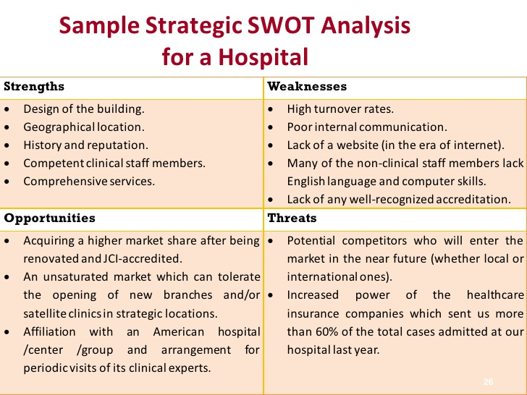
3^{ο} βήμα:
Ανάλυση του εσωτερικού περιβάλλοντος του οργανισμού προκειμένου να αναγνωρισθούν τα δυνατά σημεία και οι αδυναμίες του οργανισμού
Ανάλυση εσωτερικού περιβάλλοντος
2. Ανάλυση δυνάμεων και των αδυναμιών του οργανισμού (ανάλυση SWOT) (αφορά το εσωτερικό περιβάλλον της επιχείρησης-οργανισμού)

Slide 10
3^{ο} βήμα:
Ανάλυση του εσωτερικού περιβάλλοντος του οργανισμού προκειμένου να αναγνωρισθούν τα δυνατά σημεία και οι αδυναμίες του οργανισμού
SWOT Analysis (Παράδειγμα)
Δυνατά Σημεία – Πλεονεκτήματα (Strengths) | Αδυναμίες – Μειονεκτήματα (Weaknesses)
Κύρος και Φήμη. Αξιοπιστία. Υψηλή Εξειδίκευση Προσωπικού. Υψηλή Ποιότητα Υπηρεσιών. Συστημική Προσέγγιση Διοίκησης και Οργάνωσης (Διαδικασίες Ποιότητας) Σύγχρονες Κτιριακές Εγκαταστάσεις Επιχειρησιακό Πλάνο Δράσης Προγράμματα Έρευνας – Εκπαίδευσης Ικανοποίηση Προσωπικού | Οικονομικό έλλειμμα Πεπαλαιωμένη Βιοϊατρική Τεχνολογία Αδυναμίες πλήρους αξιοποίησης Παραγωγικών Δυνατοτήτων και Μεγαλυτέρων εσόδων. Υψηλό Κόστος Λειτουργίας Έλλειψη χώρων - Αδυναμία Επέκτασης Κακό Εργασιακό Κλίμα
Ευκαιρίες (Opportunities) | Κίνδυνοι (Threats)
Συμμετοχή των Μονάδων Υγείας σε Περιφερειακό Σύστημα νοσοκομείων Διεύρυνση Αγοράς Χρηματοδότηση Επενδύσεων Πρόγραμμα Χωροταξικής Ανασυγκρότησης Πρόγραμμα Ποιότητας – Πιστοποίηση Πληροφορική – Τηλεϊατρική Διοίκηση και Οργάνωση ως πρότυπο για τα Δημόσια Νοσοκομεία. Ρύθμιση Ελλειμμάτων | Δυσμενής Οικονομική Κατάσταση Υψηλή Διείσδυση - Διεύρυνση Ιδιωτικού τομέα. Λειτουργία νέων Μονάδων Μεταβολές ή Ελλείψεις Προσωπικού Δίκτυο Προμηθευτών (με χρέη) Αλλαγή Τεχνολογίας. Αύξηση της Νοσηρότητας στην ευρύτερη περιοχή ευθύνης. Αύξηση των Απαιτήσεων των Ασθενών Γραφειοκρατία.

Slide 11
3^{ο} βήμα:
Ανάλυση του εσωτερικού περιβάλλοντος του οργανισμού προκειμένου να αναγνωρισθούν τα δυνατά σημεία και οι αδυναμίες του οργανισμού
ΜΙΑ ΑΝΑΛΥΣΗ ΤΟΥ ΕΛΛΗΝΙΚΟΥ ΥΓΕΙΟΝΟΜΙΚΟΥ ΤΟΜΕΑ: SWOT ANALYSIS
ΕΣΩΤΕΡΙΚΟ ΠΕΡΙΒΑΛΛΟΝ/
ΠΑΡΑΓΟΝΤΕΣ
ΕΞΩΤΕΡΙΚΟ ΠΕΡΙΒΑΛΛΟΝ/
ΠΑΡΑΓΟΝΤΕΣ
ΔΥΝΑΜΕΙΣ/ΔΥΝΑΤΑ ΣΗΜΕΙΑ
ΕΥΚΑΙΡΙΕΣ
Ανάπτυξη ενός Εθνικού Συστήματος Υγείας από το 1983
Υψηλού επιπέδου ιατρικό δυναμικό
Επαρκής και υψηλής ποιότητας εξοπλισμός (κύρια στον ιδιωτικό τομέα)
Ακόμη....καλοί δείκτες υγείας
Συνειδητοποίηση των αδυναμιών - αποτυχιών και διάθεση για αλλαγή
Ξένη Βοήθεια (μεταφορά-προσαρμογή τεχνογνωσίας για συγκράτηση του κόστους, ηλεκτρονικές υπηρεσίες, άλλα θέματα διοίκησης)
Ευκαιρίες για ξένες επενδύσεις
Ιατρικός Τουρισμός
ΘΕΤΙΚΑ
ΑΔΥΝΑΜΙΕΣ
ΑΠΕΙΛΕΣ
Διαφθορά και “Μαύρη Οικονομία”: Το “Έλλειμμα στην Υγεία”
Ακατάλληλο μίγμα υπηρεσιών
Σύστημα μη φιλικό στο χρήστη
Πολύ υψηλές πληρωμές των χρηστών
Ελλείψεις συγκεκριμένων υγειονομικών ειδικοτήτων-κύρια Νοσηλευτών
Προβλήματα με τη Φαρμακευτική Περίθαλψη (υπερ-χρήση)
Οικονομική κρίση και κρίση αξιών
Ιατρικός Πληθωρισμός ( με χαμηλές αμοιβές από το δημόσιο τομέα)
Πεπαλαιωμένες κτηριακές υποδομές σε πολλές περιπτώσεις στο δημόσιο τομέα
Μεγάλη γραφειοκρατία, ανεπαρκές θεσμικό πλαίσιο
Συνδικαλιστικοί φορείς συνήθως ενάντια στην αλλαγή
ΑΡΝΗΤΙΚΑ

Slide 12
Παράδειγμα ανάλυσης εσωτερικού περιβάλλοντος (Δυνάμεις vs. Αδυναμίες) για την Αναδιοργάνωση Υπηρεσίας Ασθενοφόρων
S (Strengths - Δυνάμεις) | W (Weaknesses-Αδυναμίες)
Ασθενοφόρα: αρκετά καινούργια οχήματα, καλά συντηρημένος στόλος Εξοπλισμός στα Ασθενοφόρα βάση προτύπου ISO- Εντατικής Μονάδας Επαρκής αριθμός ασθενοφόρων Καλά εκπαιδευμένο προσωπικό με διεθνή πιστοποιητικά εκπαίδευσης σε όλα τα επίπεδα (Νοσηλευτές, διασώστες και λειτουργοί συντονιστικού κέντρου κλήσεων) Δυνατότητα Ανταπόκρισης προσωπικού σε περιστατικά Medevac Η ύπαρξη κατευθυντήριων οδηγιών στην προνοσοκομειακή φροντίδα υγείας Ύπαρξη γεωγραφικού εντοπισμού σε όλα τα ασθενοφόρα οχήματα όπως και γεωγραφικός εντοπισμός των κλήσεων για βοήθεια | Έλλειψη διοικητικής αυτοτέλειας - Δυσκολίες και καθυστερήσεις στην έγκαιρη διαχείριση συναφών θεμάτων (π.χ. παραγγελίες προμηθειών) Ανάγκη για ενίσχυση της στελέχωσης Τα πληρώματα ασθενοφόρων υπόκεινται στη διοίκηση των Νοσοκομείων - Δυσχερής η οποιαδήποτε εφαρμογή βασικών αρχών ΔΑΔ - Προβλήματα συντονισμού μεταξύ των επιμέρους υπηρεσιών Παράλληλη εργασία νοσηλευτών σε ΤΕΠ και ως πλήρωμα ασθενοφόρων - Αδυναμία εκτέλεσης ρόλου ως πλήρωμα ασθενοφόρου - Δύσκολη η άμεση αποδέσμευσή τους - Ζητήματα ασφάλειας ασθενών και αύξηση χρόνων ανταπόκρισης Σταθμοί ασθενοφόρων με εθελοντές-οδηγούς χωρίς κατάλληλη εκπαίδευση Δεν λαμβάνεται υπ’ όψιν η εποχικότητα στην στελέχωση σταθμών κατά τους θερινούς μήνες - Αδυναμία πλήρους λειτουργίας των απαιτούμενων σταθμών ασθενοφόρων στις τουριστικές περιοχές κατά τους θερινούς μήνες λόγω έλλειψης νοσηλευτών Μεγάλοι χρόνοι ανταπόκρισης από τη στιγμή αναχώρησης από τον τόπο του συμβάντος μέχρι την άφιξη στο Νοσοκομείο σε ορισμένες περιοχές - Προβλήματα ποιότητας παρεχόμενων υπηρεσιών και ασφάλειας Έλλειψη αξιοποιήσιμων δεδομένων σχετικά με χρόνους ανταπόκρισης και ποιότητας φροντίδας Ελλιπές θεσμικό πλαίσιο για την πλήρη περιγραφή των θέσεων εργασίας Έλλειψη συστηματικής αξιολόγησης του προσωπικού και σύγχρονου συστήματος ΔΑΔ Έλλειψη πλαισίου ψυχολογικής υποστήριξης του προσωπικού-πληρωμάτων των ασθενοφόρων Απουσία ρυθμιστικού πλαισίου για την λειτουργία των ιδιωτικών ασθενοφόρων

